Slide 1



PA SOSTENIBILE 2023
inclusione, empowerment e persone
#forumpa2023
In collaborazione con

Slide 2
FORUM PA 2023
«PA SOSTENIBILE 2023»
Inclusione, empowerment e persone
SOGGETTO PROPONENTE:
Ministero della salute, UFFICIO 8, Sicurezza e salute dei lavoratori-Direzione generale del Personale, dell’Organizzazione e del Bilancio
TITOLO DELLA SOLUZIONE: Modello operativo inclusivo con tecnologia a pilotaggio da remoto
CATEGORIA: diseguaglianze, pari opportunità, inclusione
AMBITI: disuguaglianze, pari opportunità, inclusione; capitale umano, educazione, lavoro; salute & welfare.
#forumpa2023
In collaborazione con

Slide 3
FORUM PA 2023
«PA SOSTENIBILE 2023»
Inclusione, empowerment e persone
GRUPPO DI LAVORO
Sara Angelone, Medico competente coordinatore e Direttore Ufficio 8- Sicurezza e salute delle sedi centrali del Ministero della salute, Direzione del Personale, del Bilancio e dell’Organizzazione in persona del Direttore generale Dott. Giuseppe Celotto, ed il Prof. Dott. Andrea Magrini, Medico competente delle sedi centrali del Ministero della salute e Direttore della Scuola di Specializzazione in Medicina del lavoro del Policlinico Universitario Tor Vergata, in Roma.
#forumpa2023
In collaborazione con

Slide 4
FORUM PA 2023
«PA SOSTENIBILE 2023»
Inclusione, empowerment e persone
Descrizione:
Ideazione ed applicazione, con esito positivo, di un nuovo modello operativo con l’inclusione del personale disabile in servizio (L. 68/1999), come parte attiva, in prima linea da protagonista ed in totale sicurezza, attraverso l’impiego di sistemi a pilotaggio da remoto (es.: drone, robot e simili), finalizzati in particolare al rilevamento di ordigni esplosivi e/o al recupero di persone nei luoghi di lavoro in caso di attivazione di piani di evacuazione/emergenza del Servizio di Prevenzione e Protezione (S.P.P., d.lgs. 81/2008).
Detto modello trasla conoscenze ad appannaggio solitamente militare, quali la Detection SOKKS (cinofilia attiva nella security e ricerca) e la PET &TECNOLOGY© (tecnica ludico ricreativa) nei luoghi di lavoro (safety).
#forumpa2023
In collaborazione con

Slide 5
FORUM PA 2023
«PA SOSTENIBILE 2023»
Inclusione, empowerment e persone
PRESENTAZIONE DELLA SOLUZIONE 2/2
Destinatari: tutti, senza distinzione, garantendo l’inclusione socio lavorativa, il superamento delle barriere architettoniche e dei pregiudizi, strettamente legati alla disabilità e al genere; impiego fattivo ed integrale delle risorse umane; reintegro di personale nei luoghi di lavoro dopo incidenti/malattie che ne abbiano comportato la disabilità; creazione di nuove figure altamente professionalizzate all’utilizzo di sistemi tecnologici innovativi, di semplice impiego; diminuzione stress lavoro-correlato; lavoro dignitoso.
Contesto: Vigilanza, Security, Forze dell’ordine, Amministrazioni, pubbliche e private, alunni nelle scuole.
#forumpa2023
In collaborazione con

Slide 6
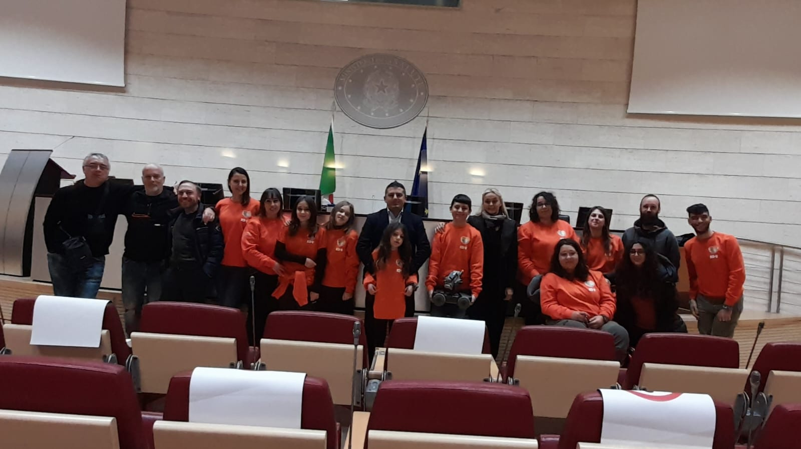
FORUM PA 2023
«PA SOSTENIBILE 2023»
Inclusione, empowerment e persone
PER ULTERIORI APPROFONDIMENTI
https://www.salute.gov.it/portale/ministro/p4_5_2_4_2.jsp?lingua=italiano&menu=uffCentrali&label=uffCentrali&id=1368
#forumpa2023
In collaborazione con

Slide 7
FORUM PA 2023
«PA SOSTENIBILE 2023»
Inclusione, empowerment e persone
ANAGRAFICA DEL REFERENTE
Nome e Cognome: Sara Angelone
Email: s.angelone@sanita.it
#forumpa2023
In collaborazione con

